Slide 1


Slide 2


Slide 3

E digo isto a vós outros que conheceis o tempo: já é hora de vos despertardes do sono; porque a nossa salvação está, agora, mais perto do que quando no princípio cremos.

Slide 4
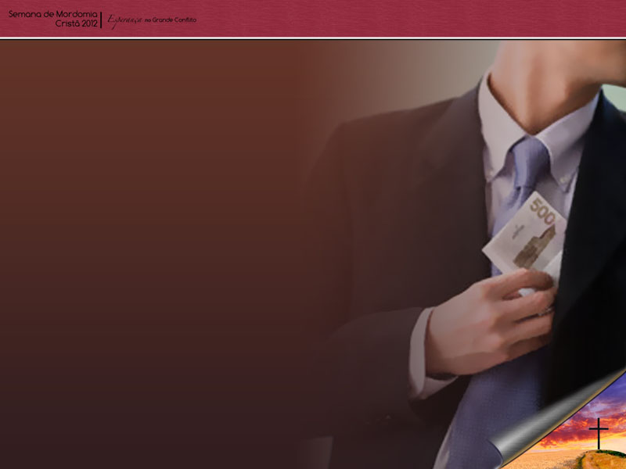
Cada dia que passa vemos muita coisa acontecendo ao nosso redor. Assistir a um noticiário, ler um jornal ou uma revista de notícias, acessar a internet...

Slide 5
...mostra-nos que o texto de 2 Timóteo 3:1-5 parece uma fotografia de alta definição do que acontece em nossos dias:

Slide 6
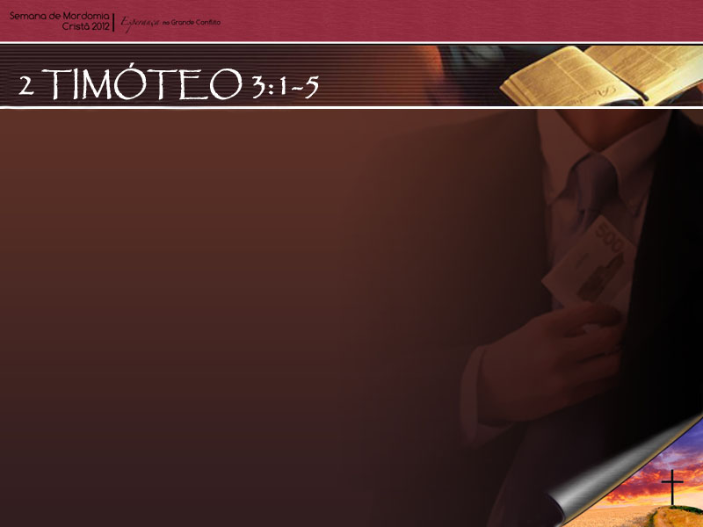
Sabe, porém, isto: nos últimos dias, sobrevirão tempos difíceis, pois os homens serão egoístas, avarentos, jactanciosos, arrogantes, blasfemadores, desobedientes aos pais, ingratos, irreverentes, desafeiçoados, implacáveis...

Slide 7
...caluniadores, sem domínio de si, cruéis, inimigos do bem, traidores, atrevidos, enfatuados, mais amigos dos prazeres que amigos de Deus, tendo forma de piedade, negando-lhe, entretanto, o poder. Foge também destes.

Slide 8
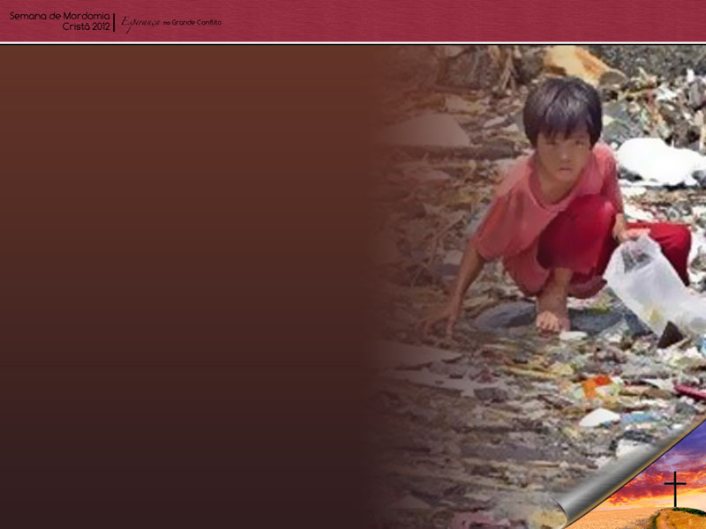
Nunca o mundo foi tão rico, e bilhões são extremamente pobres e miseráveis

Slide 9
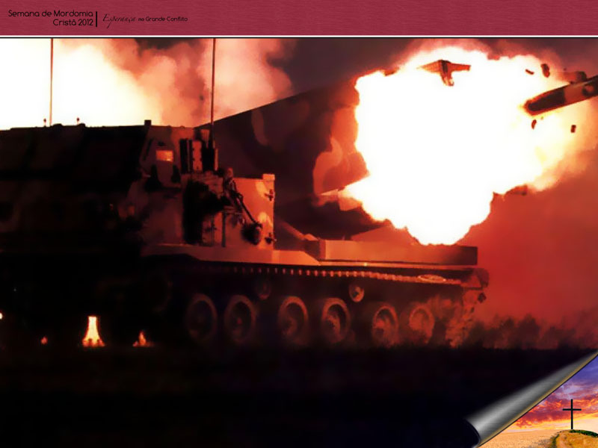
Nunca houve tanta tecnologia e ciência e as guerras mais violentas aconteceram.

Slide 10
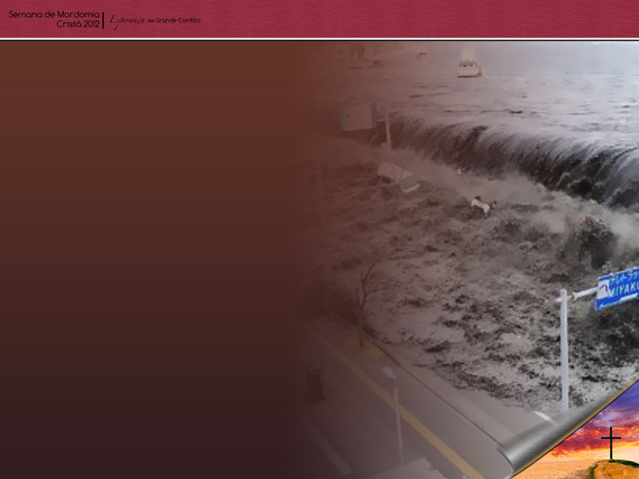
Nunca houve tantos equipamentos eletrônicos e ocorreram tantos terremotos, furacões e tsunamis. Não é preciso ser religioso para ver que algo irá acontecer.

Slide 11

Predições as mais diferentes ocorrem. Como exemplo, temos o filme 2012, onde a solução para o chamado “fim do mundo” é um conjunto de navios gigantescos especiais...

Slide 12
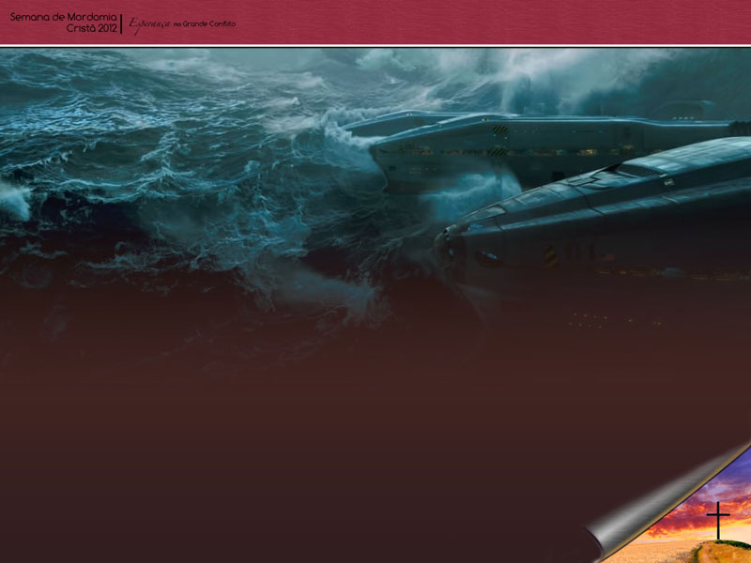
...construídos pelo ser humano, a fim de manter um grupo de sobreviventes em meio às catástrofes que ocorrerão.

Slide 13
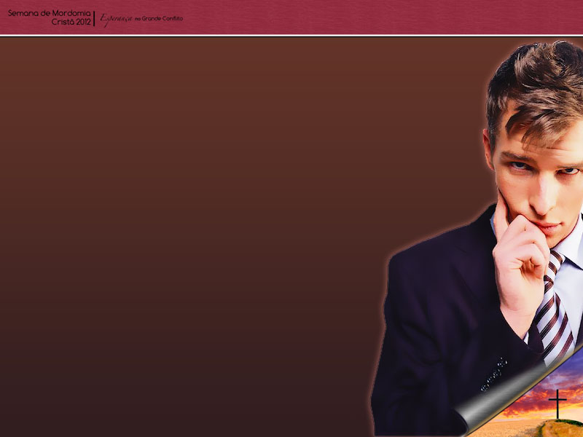
Mas, com tantas informações, predições e situações, como saber o que realmente acontecerá?

Slide 14
Muitos têm aparecido, inclusive em nosso meio, com manchetes, vídeos, documentos e coisas afins, divulgando, assustando, vendendo materiais e depois de passado o susto, o mundo continua.

Slide 15

O QUE TEMOS DE SEGURO?

Slide 16
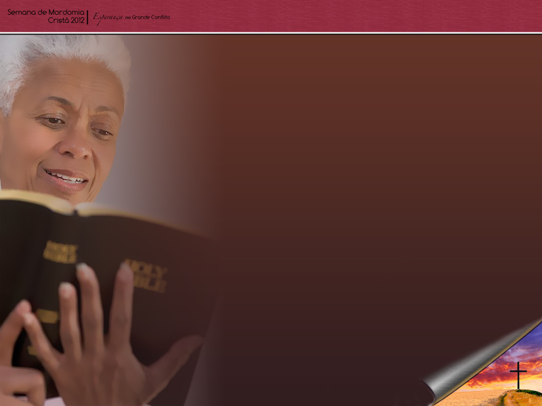
Deus deixou para nós, como Igreja Remanescente, a Bíblia e as mensagens inspiradas dos escritos de Ellen G. White, para que tenhamos um panorama do futuro claro diante de nós.

Slide 17
Não porque sejamos melhores do que outras denominações, mas para cumprirmos uma missão. O privilégio que temos implica em uma grande responsabilidade:

Slide 18
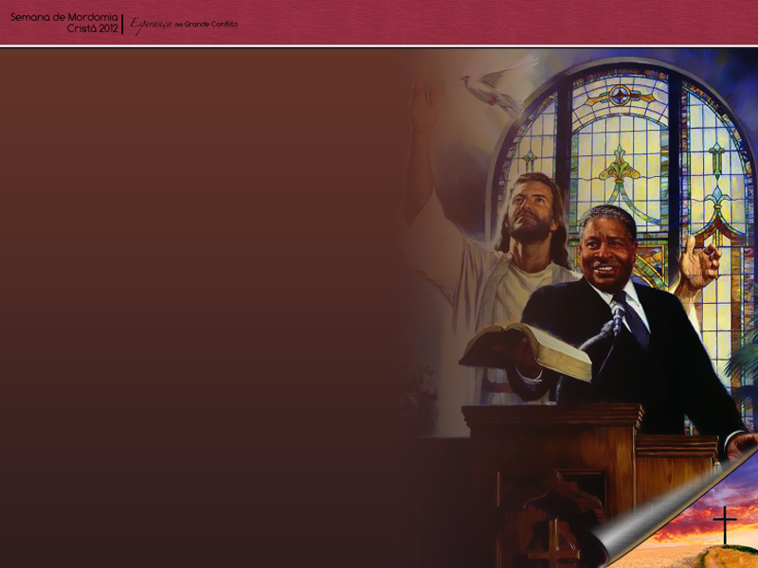
levar a “Verdade Presente” aos que não conhecem, a fim de libertar o maior número de pessoas dos enganos dos últimos dias.

Slide 19
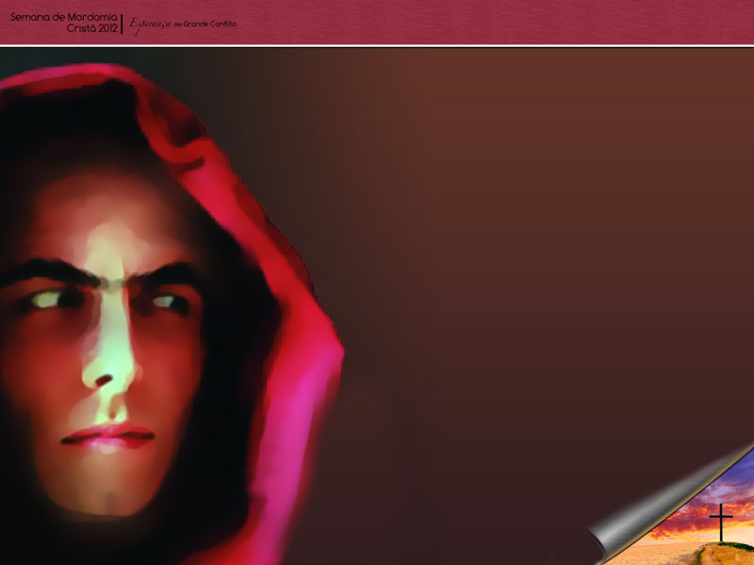
O Inimigo de Deus e dos filhos de Deus se chama Diabo ou Satanás.

Slide 20
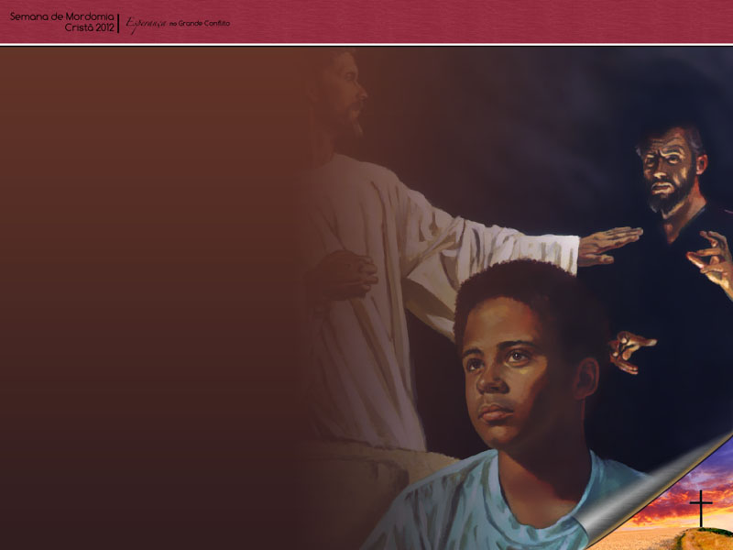
Como ele está perdido, quer levar o máximo possível de pessoas com ele “para o fogo eterno, preparado para o diabo e seus anjos.” Mateus 25:41.

Slide 21
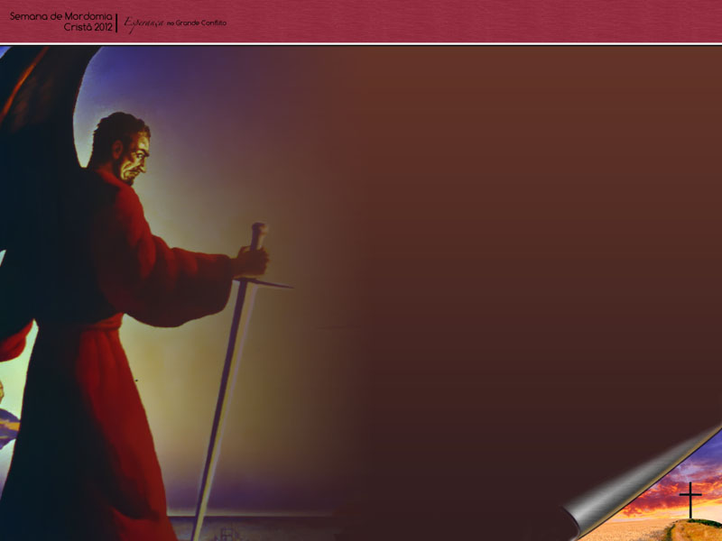
Note que o fogo eterno não foi preparado para o ser humano. Foi preparado para os demônios.

Slide 22
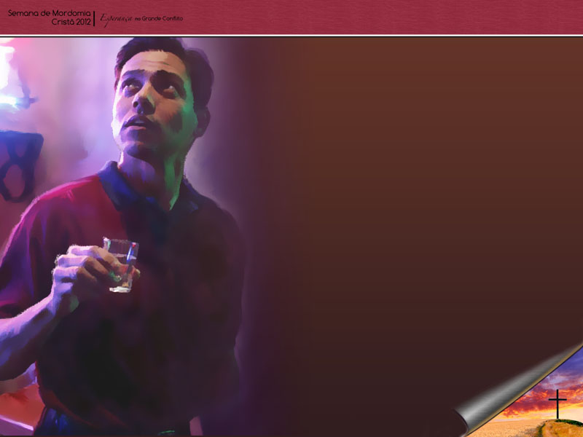
Mas todo aquele que não quer aceitar a Jesus como seu Salvador pessoal, não quer se arrepender e abandonar os seus pecados...

Slide 23
...não quer obedecer a Deus e seguir o caminho da Verdade Presente, perecerá junto com o Inimigo.

Slide 24
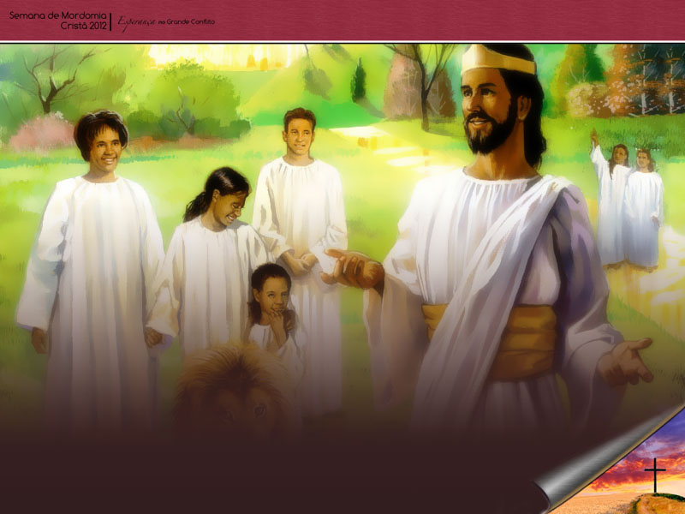
Deus não quer ninguém sofrendo nas mansões eternas, num ambiente santo...

Slide 25
pois a pessoa se apegou de tal modo ao pecado e às coisas deste mundo que não se sentirá bem naquele lugar.

Slide 26

Mas a Bíblia traz o futuro revelado, e os escritos de Ellen G. White detalham as predições bíblicas, pois só Deus sabe o que realmente acontecerá.

Slide 27
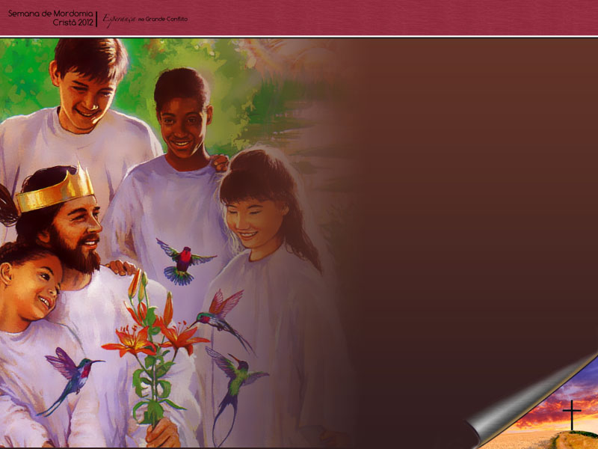
Podemos, assim, ter segurança no caminho e esperança de que o final será feliz, pois Deus quer acabar com o problema do pecado e nos dar a vida eterna ao Seu lado.

Slide 28
O QUE OCORRERÁ?

Slide 29
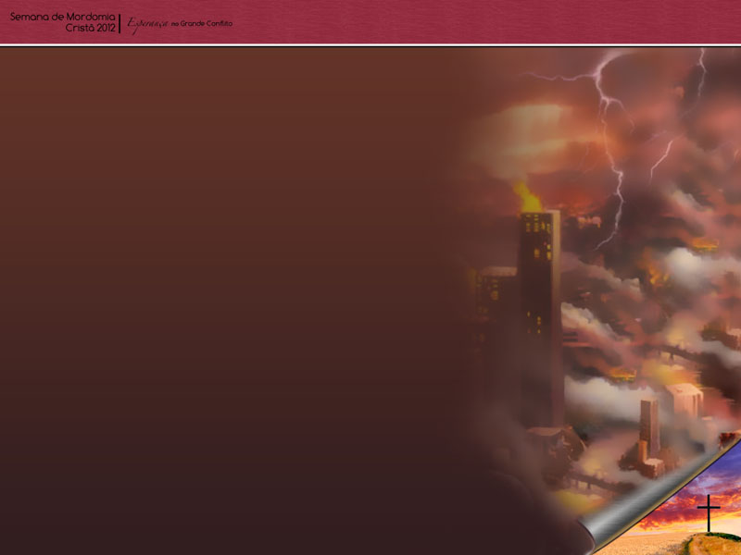
Podemos dividir os acontecimentos finais em cinco grupos, a fim de facilitar a nossa compreensão.

Slide 30
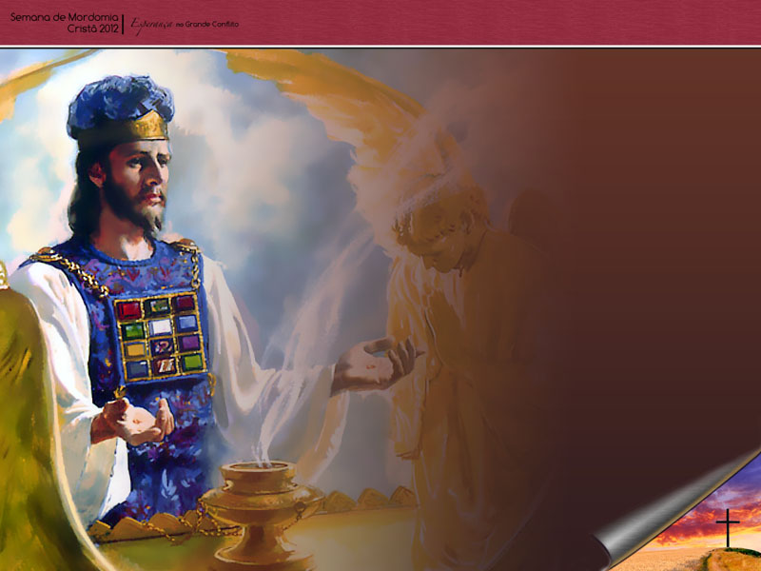
O primeiro grupo de acontecimentos ocorrerá em nossos dias, enquanto Cristo está no Lugar Santíssimo do Santuário Celestial realizando a “purificação” do mesmo.

Slide 31
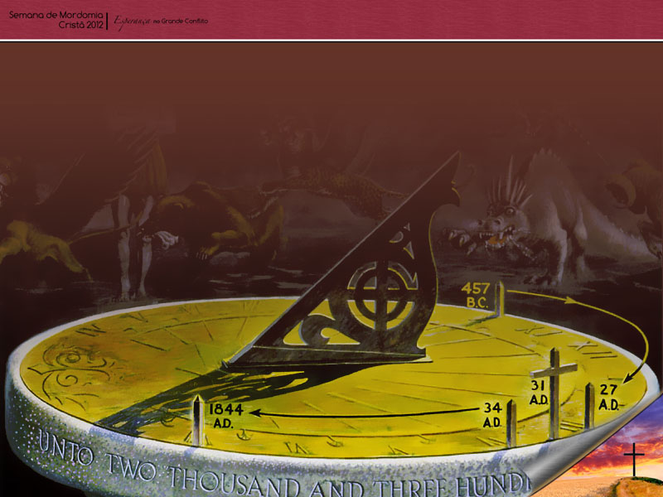
Sabemos, pela profecia das 2.300 tardes e manhãs (Daniel 8:14), que o tempo do fim teve início em 22 de outubro de 1844.

Slide 32
Entrementes, acontecerão os seguintes eventos:

Slide 33
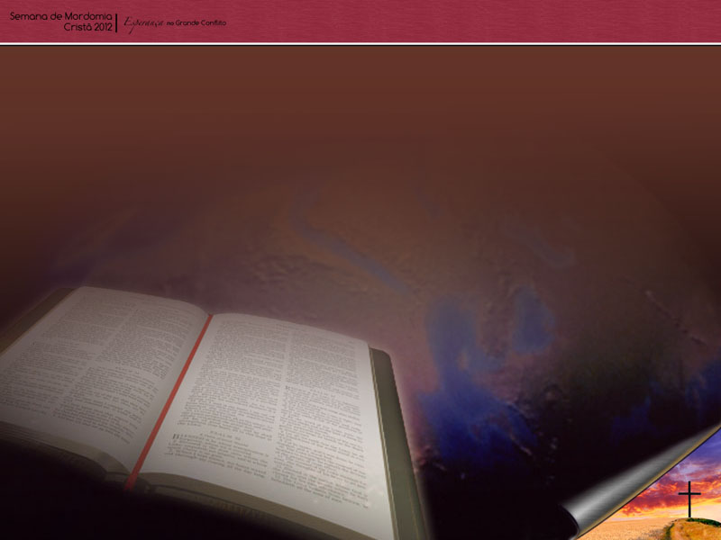
- Reavivamento e Reforma na Igreja.
- O Selamento.
- A Chuva Serôdia.
- A Pregação do Evangelho Eterno a todo o mundo.

Slide 34
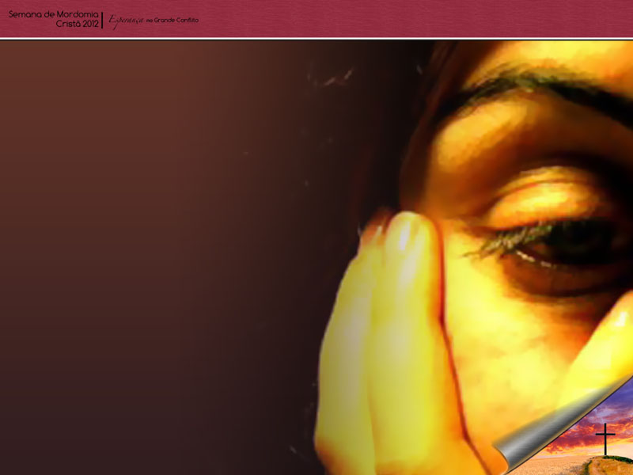
- O Alto Clamor.
- O Derramamento do Falso “Espírito Santo” nas Igrejas que Compõem Babilônia.
- A Sacudidura.
- O Pequeno Tempo de Angústia (ou Tempo de Angústia Prévio).

Slide 35
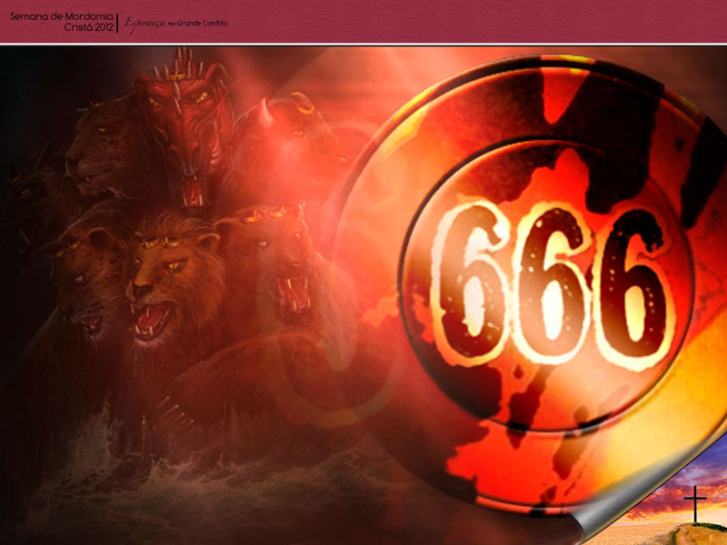
- A Imagem da Besta.
- Leis Dominicais.
- A Marca da Besta.
- A Grande Perseguição.

Slide 36
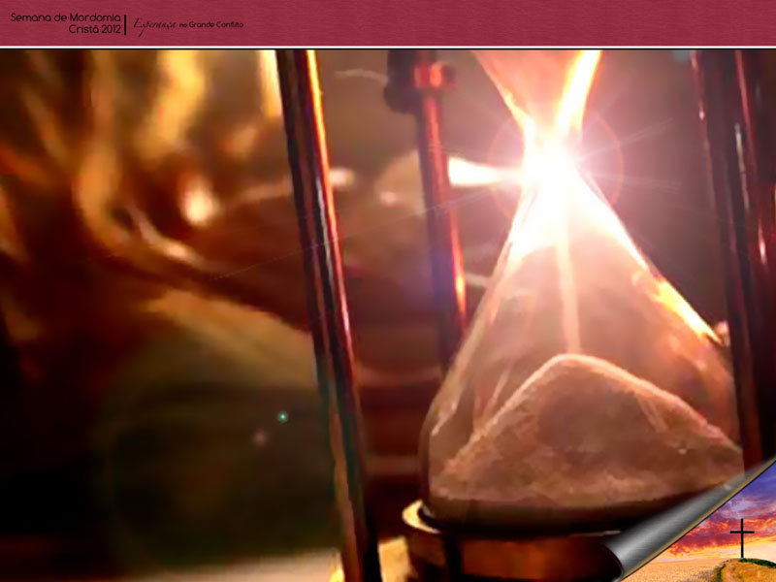
O segundo grupo de acontecimentos ocorrerá a partir do término do tempo da graça.

Slide 37
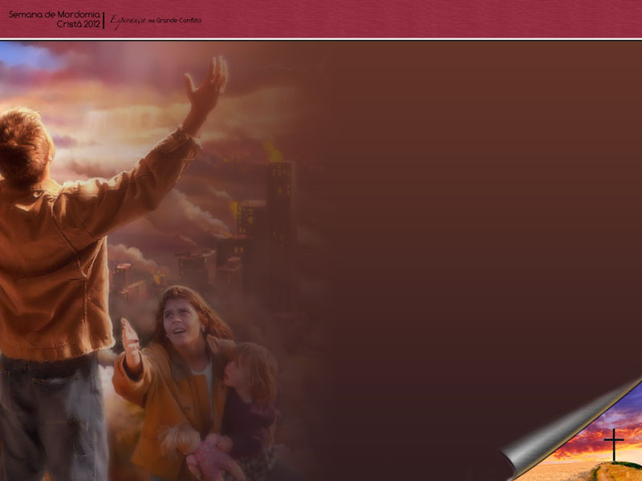
Quando cada pessoa tiver tomado sua decisão de que lado vai ficar em relação à Verdade Presente, cada um vai receber de Cristo a sua sentença quanto à salvação ou à perdição, segundo a escolha que fez.

Slide 38
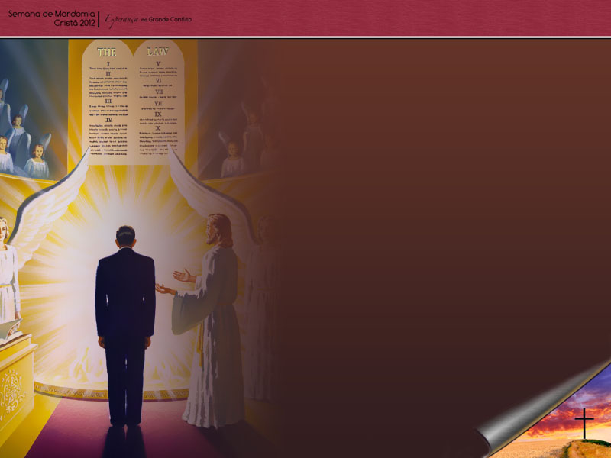
Encerra-se o tempo da graça, pois a obra de investigação e juízo terminará, e a porta da misericórdia será fechada (ver O Grande Conflito, p. 428).

Slide 39
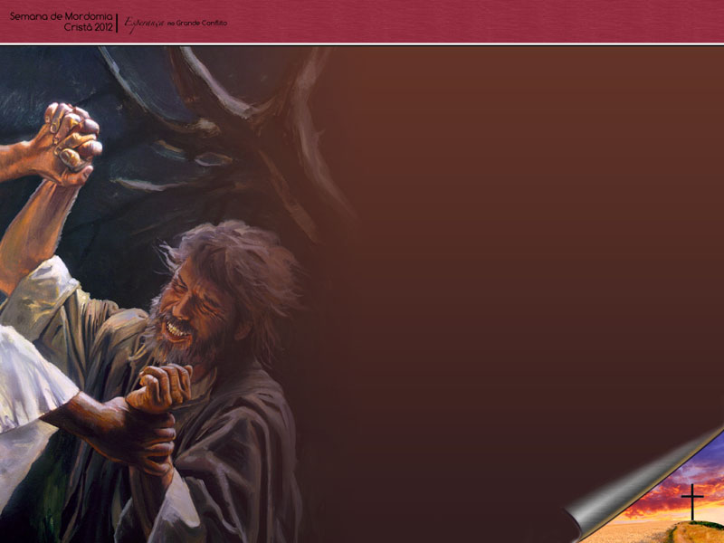
Naquele tempo ocorrerão os seguintes acontecimentos:
- O Grande Tempo de Angústia.
- As Sete Últimas Pragas.
- O Tempo da Angústia de Jacó.

Slide 40
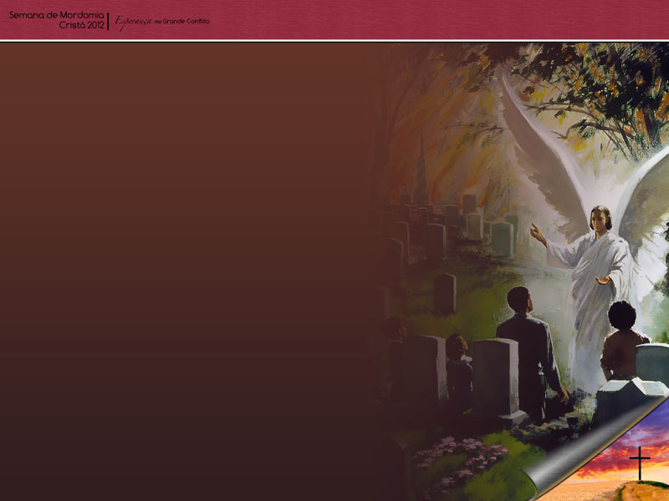
- A Batalha do Grande Dia do Deus Todo-Poderoso.
- A Ressurreição Parcial.

Slide 41
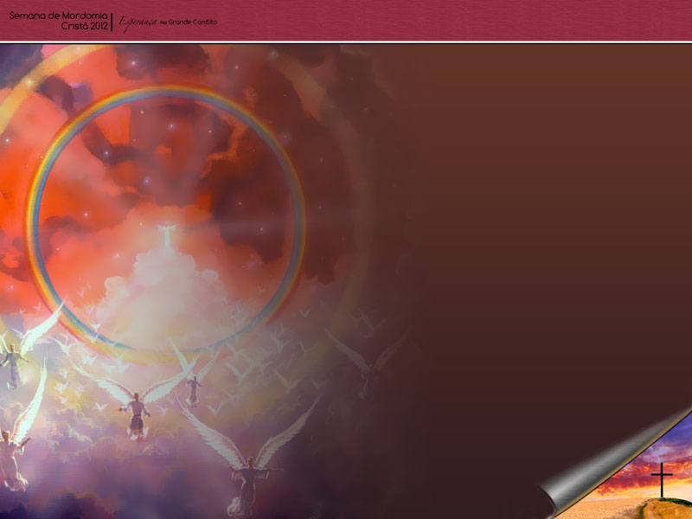
O terceiro grupo dos acontecimentos ocorrerá a partir da Segunda Vinda de Cristo, onde teremos:

Slide 42
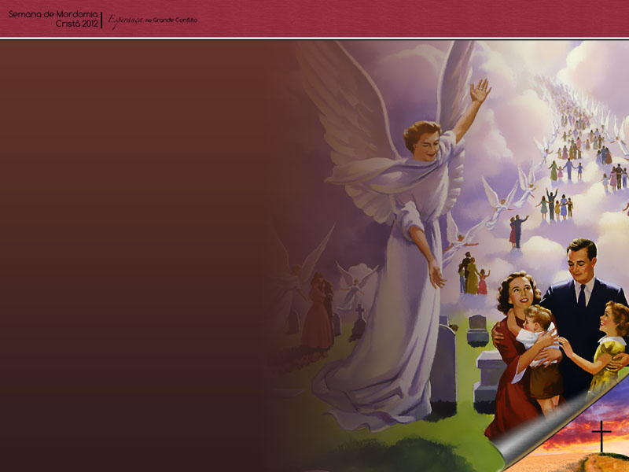
- A Primeira Ressurreição.
- A Transformação e a Trasladação dos Salvos.
- A Destruição dos Perdidos.
- O Início do Milênio.

Slide 43
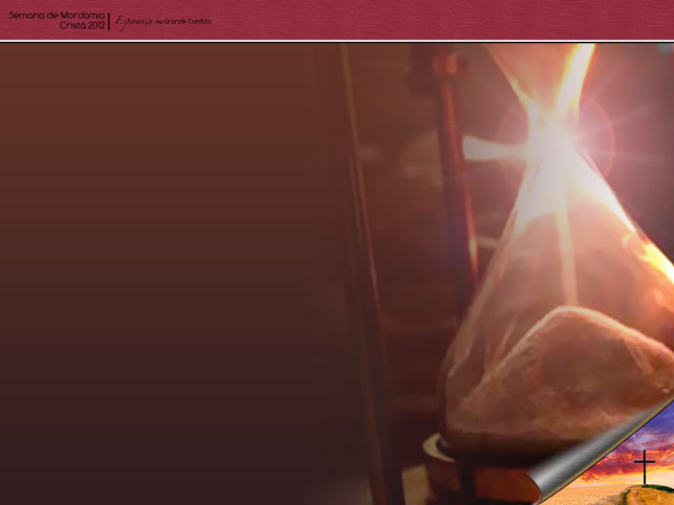
O quarto grupo dos acontecimentos ocorrerá a partir do início do milênio. Naquele tempo ocorrerão os seguintes eventos:

Slide 44
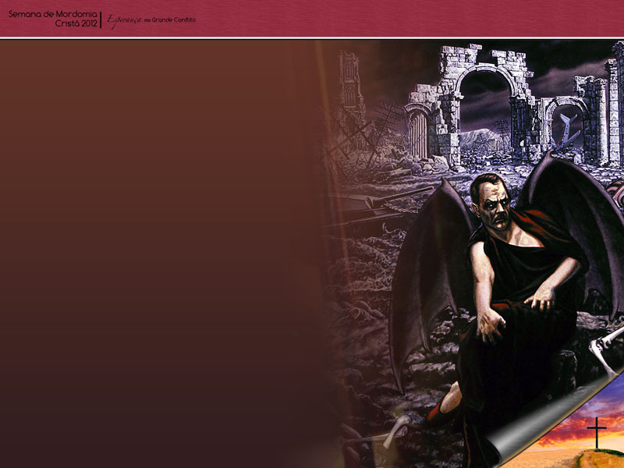
- Prisão de Satanás e os demônios na Terra destruída e em destroços.
- Julgamento dos ímpios pelo salvos, em união com Cristo.

Slide 45
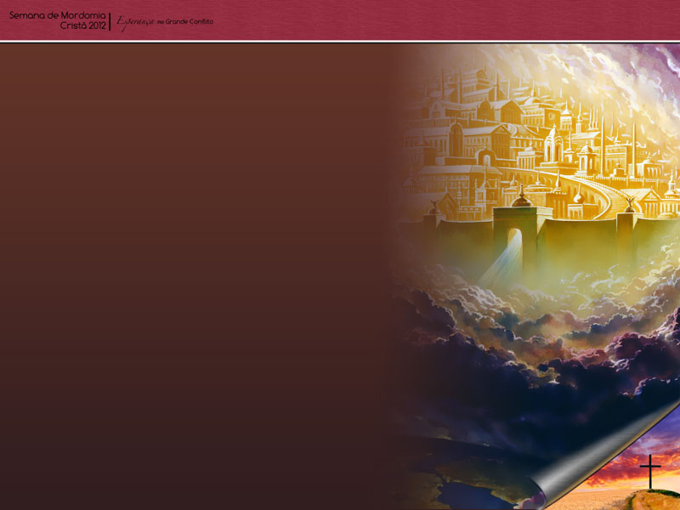
O quinto grupo dos acontecimentos ocorrerá ao final do milênio, quando Jesus retornará definitivamente a esta Terra:

Slide 46
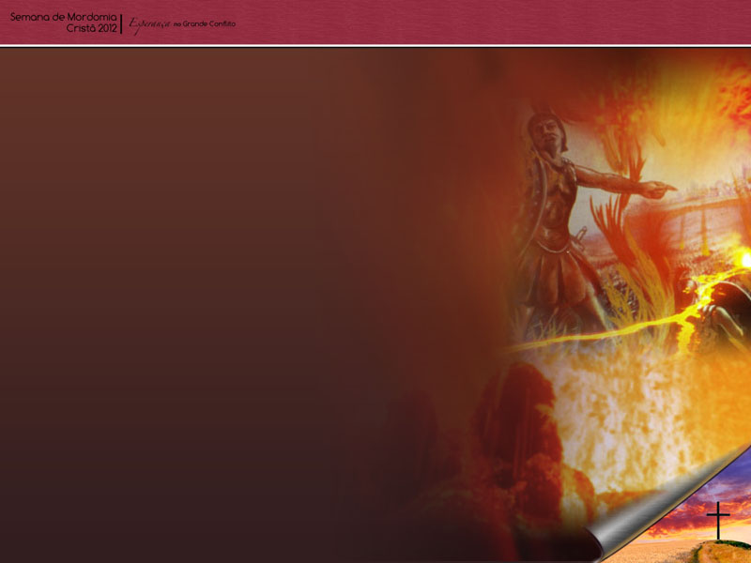
- A cidade santa, a Nova Jerusalém, descerá dos céus.
- Os ímpios ressuscitarão, e, incitados por Satanás, tentarão conquistar a cidade santa.

Slide 47
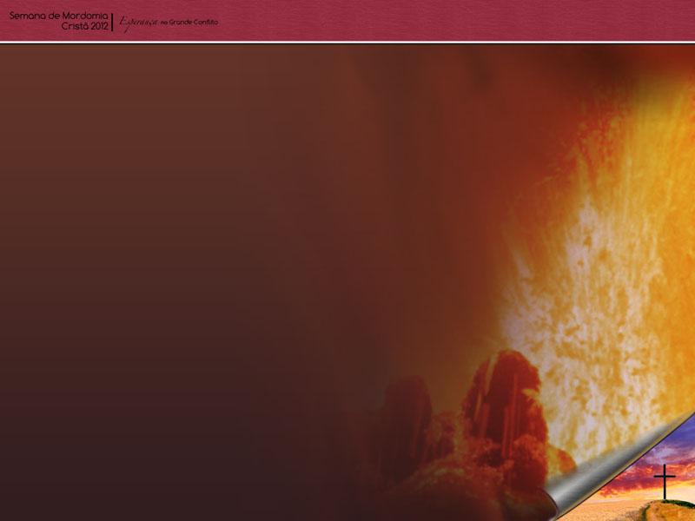
- Ocorrerá o juízo final. Descerá fogo do céu e queimará todos os perdidos, purificando a Terra.
- Uma Nova Terra será feita pelo poder de Deus.
- Nunca mais haverá morte, luto, pranto ou dor.

Slide 48
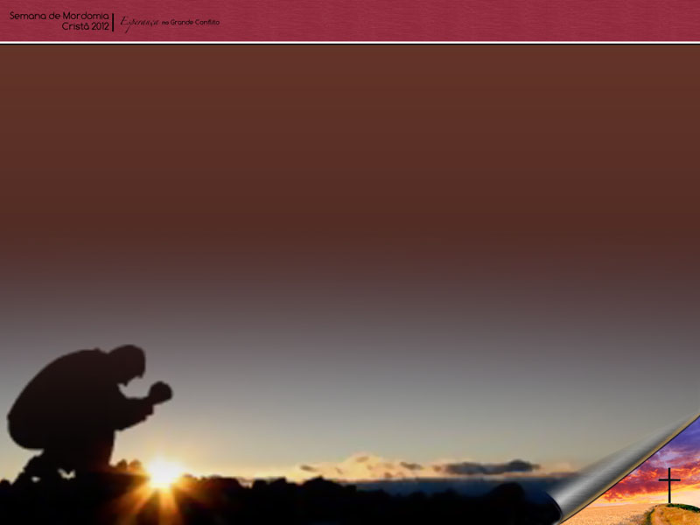
OBJETIVO PRINCIPAL DESTA SEMANA:
REAVIVAMENTO E REFORMA

Slide 49
O QUE irá acontecer e qual a resposta que devemos ter perante essa revelação maravilhosa do futuro para nós.

Slide 50
O cuidado e amor de Deus para conosco e reavivamento e reforma de nossa parte como resposta.

Slide 51
MAS QUAL É ESPECIFICAMENTE A NOSSA PARTE?

Slide 52
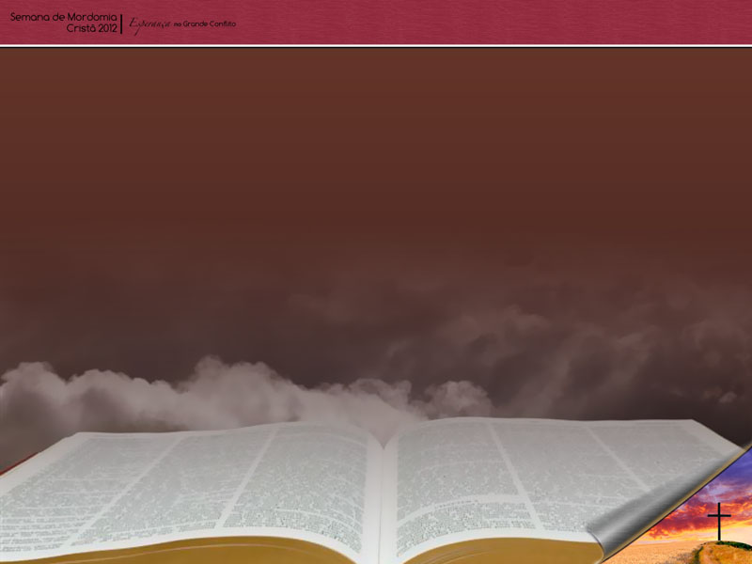
Durante esta semana veremos o que Deus revelou para nós, a fim de nos prepararmos para os eventos finais.

Slide 53
Esse privilégio implica em responsabilidade de nossa parte, ou seja, pregar a mensagem e obedecer em nossa vida o que conhecemos.

Slide 54
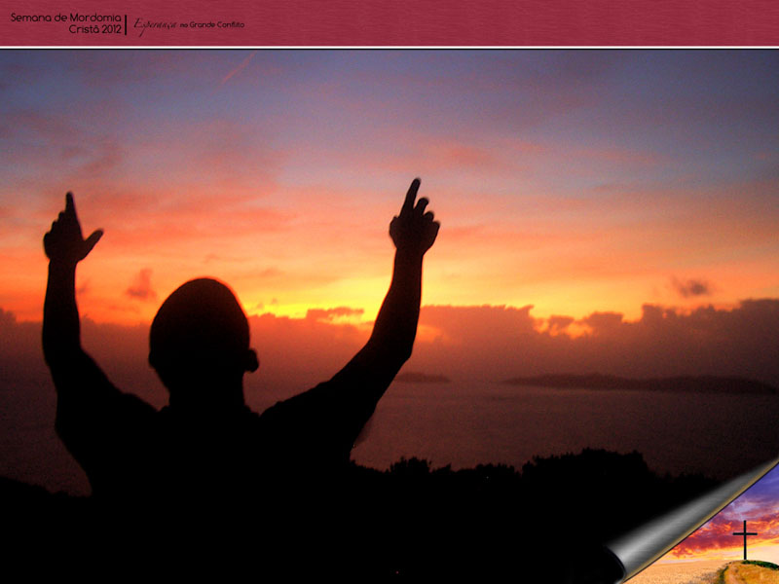
1º
Buscar a Deus logo ao despertar, na primeira hora de cada dia.

Slide 55
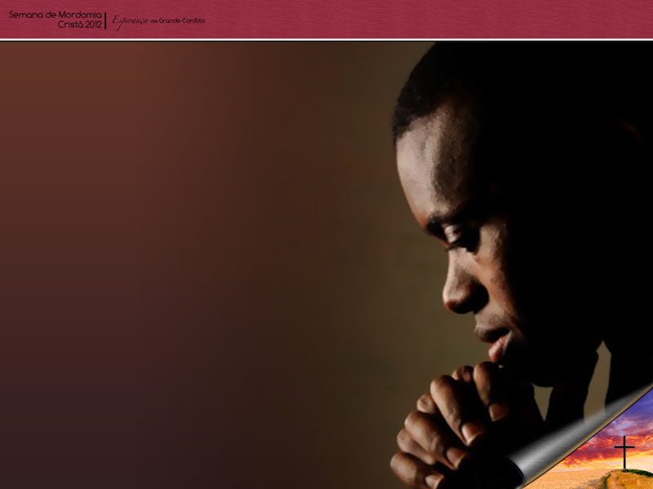
2º
Confessar sinceramente cada pecado conhecido, pedindo a Deus perdão e poder para vencê-lo.

Slide 56
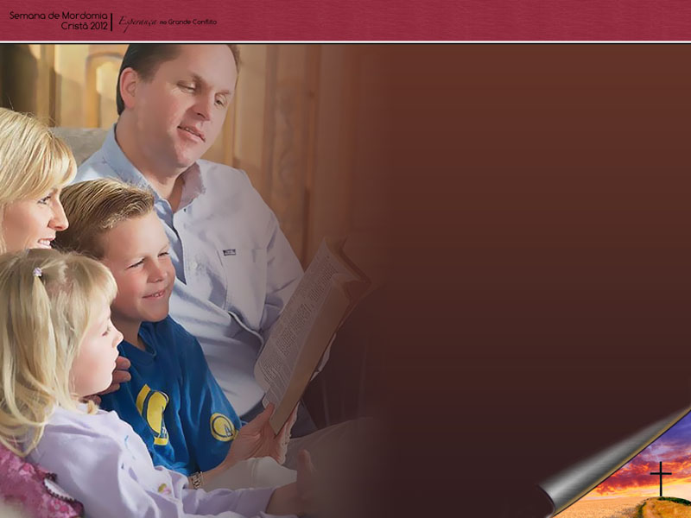
3º
Convidar a família para buscar a Deus juntos, no culto familiar.

Slide 57

4º
Reconciliar o relacionamento com a família, fazendo as pazes com os familiares, admitindo os erros e demonstrando esse arrependimento de forma visível e audível para eles.

Slide 58
5º
Fazer o mesmo com os amigos, colegas de trabalho e outros com quem nos relacionamos.

Slide 59
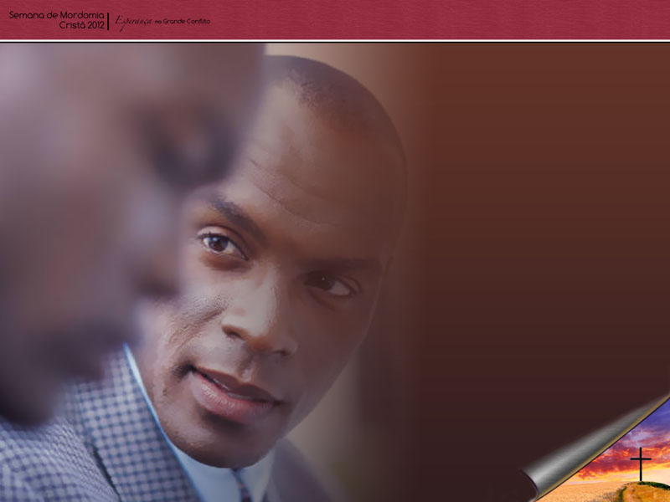
6º
Iniciar hoje mesmo um projeto missionário, como estudos bíblicos, visitação a doentes ou idosos para levá-los a Jesus, ou convidar pessoas para conhecerem a Igreja.

Slide 60
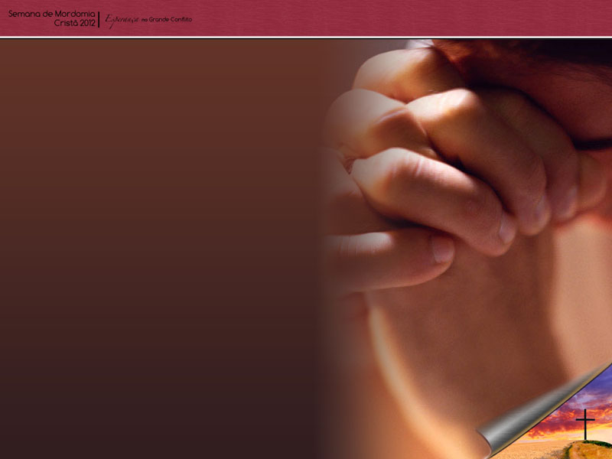
7º
Pedir para Deus que nos dê forças para amar verdadeiramente os outros e à Igreja, cuidando de nossa saúde física e da nossa vida espiritual, orando por aqueles que julgamos não estarem vivendo o que Deus quer de todos nós.

Slide 61

8º
Renovarmos nossa fidelidade a Deus nos dízimos e ofertas.
9º
Santificarmos o sábado.

Slide 62

10º
Renovarmos nossa fidelidade à Igreja de Deus, a Igreja Adventista do Sétimo Dia, coluna e baluarte da Verdade Presente.

Slide 63
Quem está disposto a ter essa experiência com Deus a partir de hoje?

Slide 64
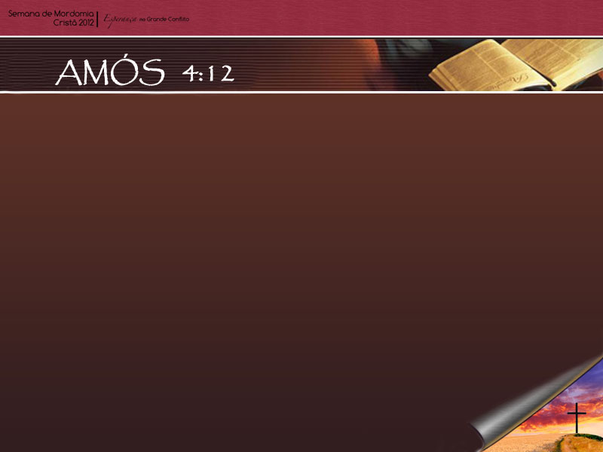
Portanto, assim te farei, ó Israel! E, porque isso te farei, prepara-te, ó Israel, para te encontrares com o teu Deus.

